Slide 1
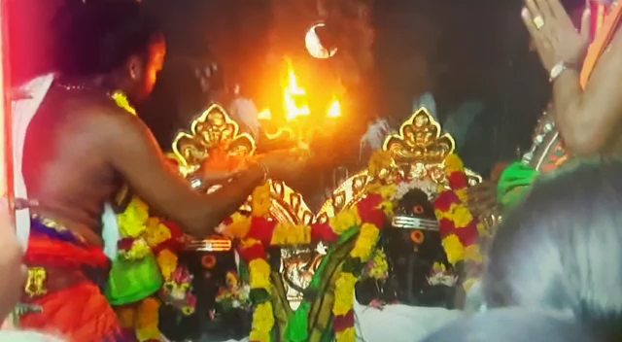
பாபநாசம் இரட்டைப் பிள்ளையார் கோவில் கும்பாபிஷேகம்

Slide 2
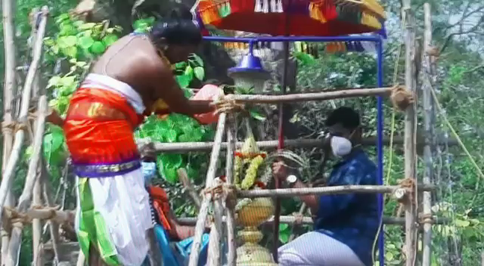

Slide 3
